Slide 1
Kommunikasjonsplan
Kongsvinger kirkelige fellesråd

Slide 2
Mer himmel på jord
Kongsvinger kirkelige fellesråd
I dag møtes vi ikke bare i kirkebenken, men også på skjermen. Mange får første inntrykk av kirken gjennom nettsiden vår eller et innlegg på Facebook. Derfor er det viktig at vi er til stede også digitalt, på en måte som speiler det vi står for: varme, nærhet og fellesskap. Vi skaper gode rom for å møtes både i glede og sorg.
Denne kommunikasjonsplanen er laget for å hjelpe oss med å bruke Facebook, Instagram, menighetsblad og nettsiden vår på en god og ryddig måte. Her finner du tips og retningslinjer for hva vi bør dele, hvordan vi kan nå ut til folk, og hvem som har ansvar for hva. Målet er enkelt: At folk skal finne god informasjon, bli invitert inn, og kjenne at kirkene i Kongsvinger er et sted for dem, enten de er trofaste kirkegjengere eller bare nysgjerrige.

Slide 3
Målsettinger
Vi ønsker at kirkene i Kongsvinger skal være synlige og til stede, også på nettet. Gjennom god og jevnlig kommunikasjon på Facebook, Instagram og nettsiden vår, i tillegg til menighetsblad, vil vi:
Invitere folk inn i fellesskapet, til gudstjenester, konserter, samtalegrupper og andre arrangementer
Gjøre det enkelt å finne informasjon om hva som skjer i menighetene
Skape engasjement og vise at kirken er en levende del av lokalsamfunnet
Nå ut til flere, både faste kirkegjengere og de som bare kikker innom av og til
Formidle tro, håp og mening på en måte som folk kjenner seg igjen i
Kort sagt: Vi vil bruke Facebook, Instagram, menighetsblad og nettsiden vår til å bygge broer mellom kirken og folk, der de er i livet sitt.

Slide 4
Hvem snakker vi til? (Målgrupper)
Kirken er for alle, og det gjelder også når vi kommuniserer på nettet. Men for å treffe bedre med det vi sier og deler, er det lurt å tenke litt over hvem vi snakker til. Her er noen eksempler:
Barnefamilier som kanskje lurer på hva som finnes av dåp, barnekor og lignende
Ungdom og konfirmanter som trenger informasjon om konfirmasjon og ungdomsaktiviteter, og som gjerne vil bli sett og forstått
Eldre som kanskje ikke bruker sosiale medier like mye, men som besøker nettsiden for å finne informasjon om gudstjenester og møteplasser, eventuelt leser i menighetsbladet
Frivillige og ansatte som trenger tydelig informasjon og oppdateringer for å kunne bidra og holde seg orientert
Folk i lokalmiljøet, også de som ikke er aktive i kirken, men som kanskje ser et arrangement de har lyst å være med på
Nysgjerrige og søkende, de som ikke helt vet hvor de står, men som likevel følger med fra sidelinjen
Vi vil at alle skal føle seg velkommen, enten de er innom for første gang eller har vært med i mange år.

Slide 5
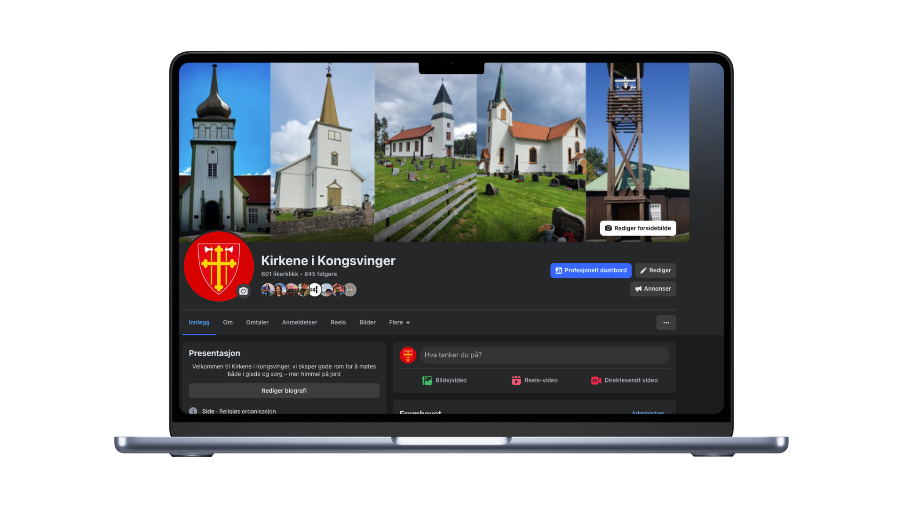
Hvor og hva deler vi? (Kanaler og innhold)
Vi bruker 3 hovedkanaler for å nå ut digitalt: Facebook, Instagram og nettsiden vår. I tillegg har vi menighetsbladet som leveres i postkassen, men også digitalt. De har litt ulike roller, og sammen gir de oss mulighet til å være synlige både i hverdagen og når folk aktivt leter etter informasjon. Facebook
Facebook er en fin plass for å være synlig, engasjere og invitere.
Her kan vi:
Legge ut påminnelser om gudstjenester og arrangementer
Dele bilder og stemningsglimt fra det som har skjedd (f.eks. Konf camp, NATTA, Hjertecafe, Formiddagskaffe)
Skrive korte bibelvers eller andre tekster som folk kan ta med seg i dagen
Promotere spesielle høytider som jul, påske og konfirmasjon
Dele arrangementer med informasjon og påmeldingslenker
Tenk gjerne at Facebook-poster skal være korte, visuelle og varme, og gjerne avsluttes med et spørsmål eller invitasjon.

Slide 6
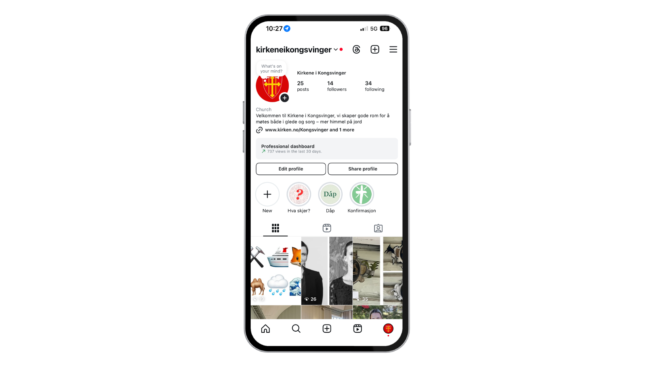
Hvor og hva deler vi? (Kanaler og innhold)
Instagram
Instagram handler mer om stemning og øyeblikk enn om praktisk informasjon.
Her kan vi:
Dele bilder og korte videoer fra arrangementer, gudstjenester, konfirmantopplegg, barneaktiviteter og høytider
Bruke Stories for å vise det som skjer her og nå, f.eks. forberedelser til jul eller konfirmantleir
Lage grafiske bilder med små budskap: bibelvers, sitater og invitasjoner
Gi folk et glimt bak kulissene, dette skaper nærhet og tillit
På Instagram når vi ofte ungdom, unge voksne og barnefamilier. Her bør bildene være ekte og varme, ikke perfekte.

Slide 7
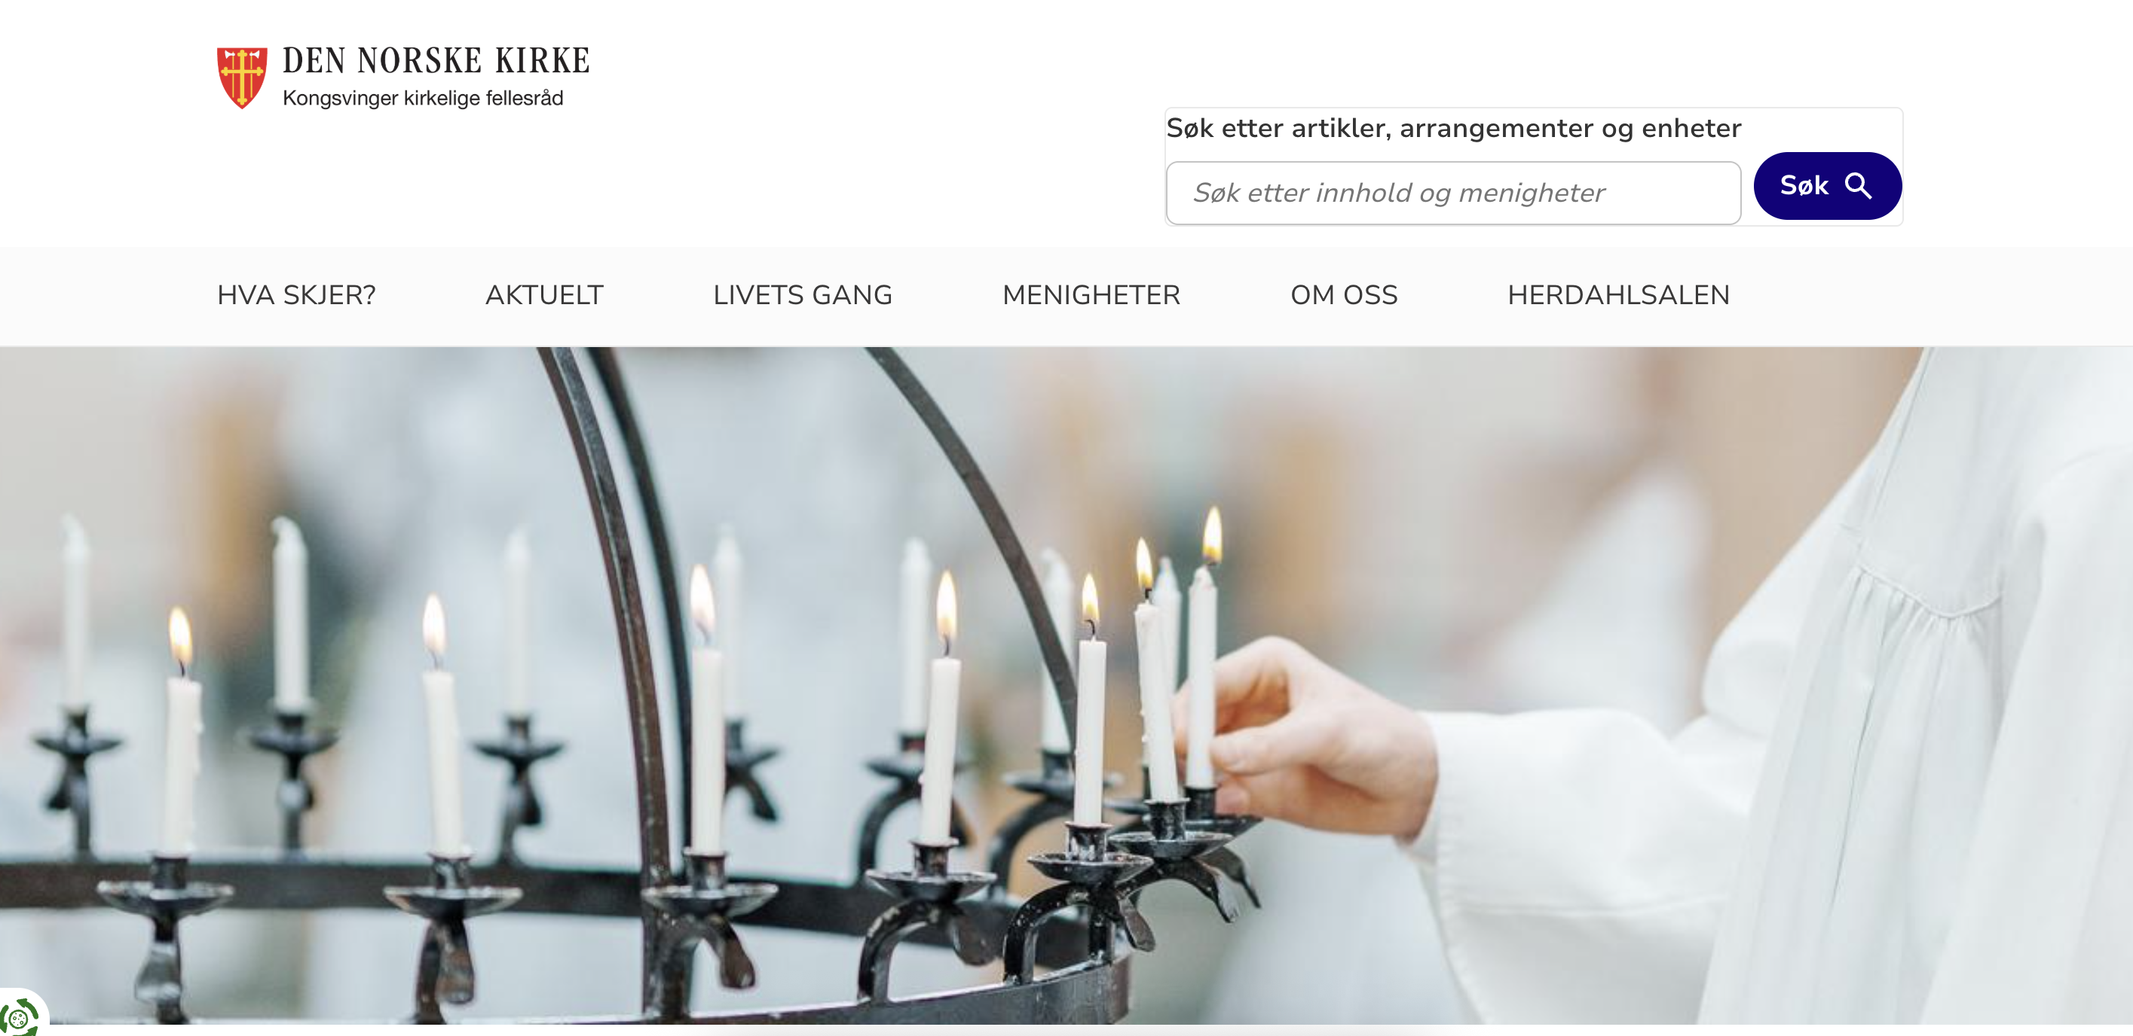
Hvor og hva deler vi? (Kanaler og innhold)
Nettsiden – for praktisk og trygg informasjon
Nettsiden er stedet folk går til når de lurer på noe, f.eks.:
Når er neste gudstjeneste?
Hvordan melder jeg på dåp, konfirmasjon eller bryllup?
Hvem jobber i kirken?
Her skal det være ryddig, oppdatert og lett å finne frem. Dette er vårt “digitale kirketorg”, med kalender, menighetsblad, nyheter, kontaktinformasjon og informasjon om alle livets store anledninger.

Slide 8
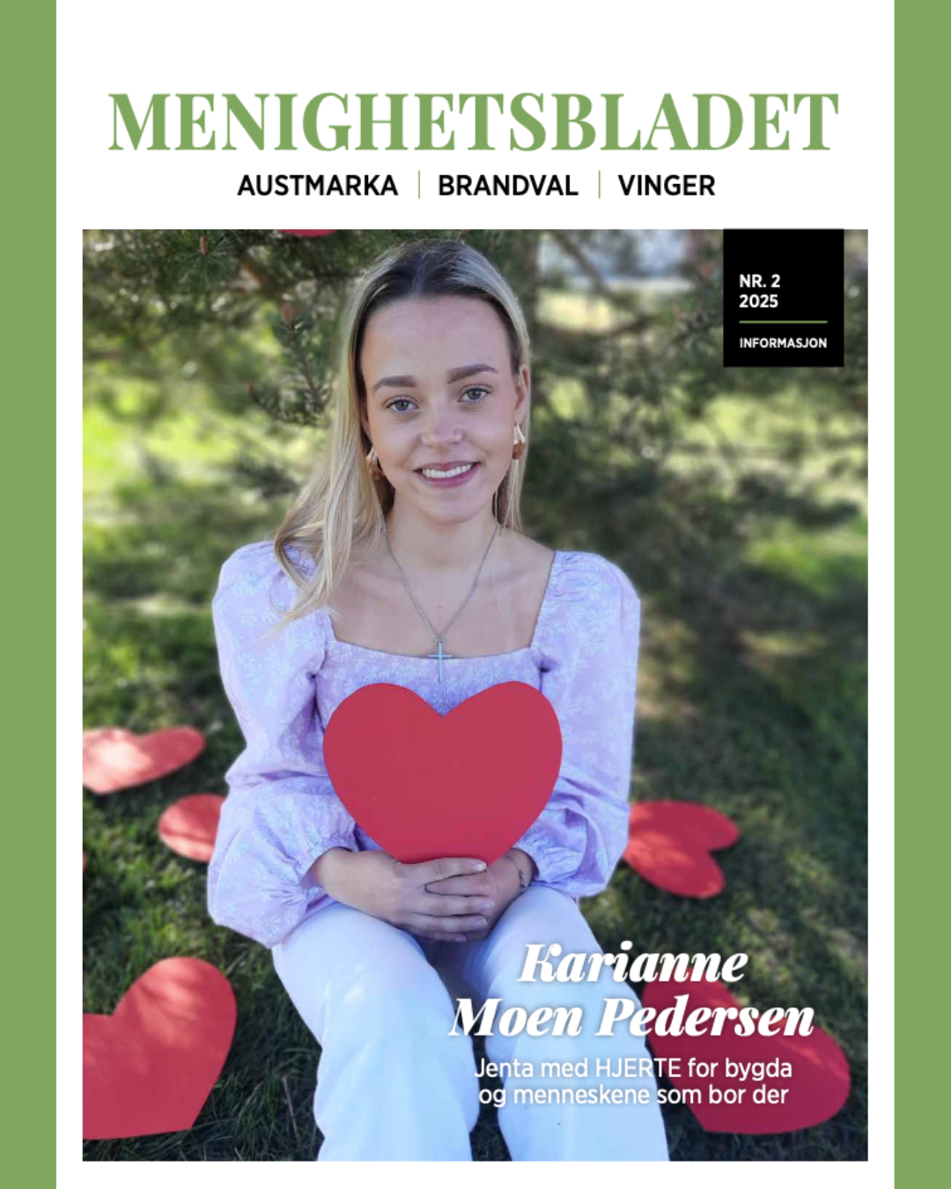
Hvor og hva deler vi? (Kanaler og innhold)
Menighetsbladet – vår klassiske kanal
Menighetsbladet er fortsatt en av de viktigste måtene vi når ut til mange i lokalmiljøet, særlig de eldre og de som ikke følger oss på digitale plattformer. Bladet gir rom for lengre artikler, refleksjoner og historier som bygger fellesskap på en annen måte enn raske oppdateringer på nett.
Hva bruker vi menighetsbladet til?
Presentere artikler og intervjuer fra menighetslivet
Skrive andakter og refleksjoner fra prestene og andre ansatte
Dele program og kalender over gudstjenester og aktiviteter
Informere om dåp, vielser, konfirmasjoner og begravelser
Invitere til konserter, arrangementer og fellesskap
Bladet gis ut 4 ganger i året. Vi har en redaksjonsgruppe som består av ansatte, menighetsråd og frivillige som har ansvar for innhold og utsending. Frist for stoff settes i god tid, slik at trykking og distribusjon går smidig. Innhold fra menighetsbladet kan gjenbrukes på nettsiden vår og Facebook. Menighetsbladet og de digitale kanalene konkurrerer ikke, men de utfyller hverandre.

Slide 9
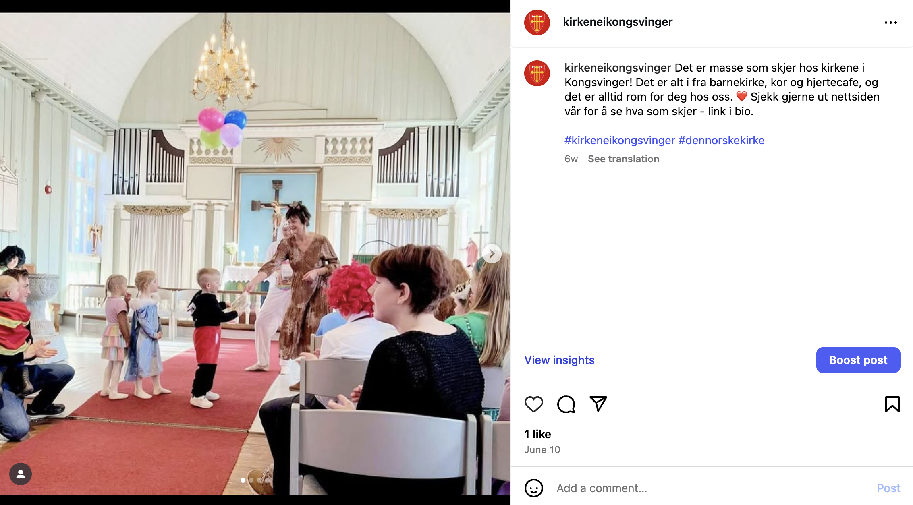
Hvordan lager vi innhold?
Bruk bilder fra egne aktiviteter, ekte øyeblikk treffer best!
Skriv enkelt og vennlig, som om du snakker til en nabo.
Tenk mobilvennlig, både Facebook, Instagram og nettsiden blir ofte lest på telefon.

Slide 10
Når og hvem gjør hva?
For at det ikke skal bli tilfeldig eller stressende å legge ut ting, er det lurt å ha en enkel plan for hva som skal deles og når, og av hvem. En uke hos oss varierer litt ut ifra hva som skjer, men et eksempel kan være:
Mandag – Et bibelvers eller tanke for uka Tirsdag – Invitasjon til grupper, kor, arrangement Onsdag – Informasjon om kommende konsert Torsdag – Bilder fra arrangement eller gudstjeneste Fredag – Informasjon om helgas gudstjenester og/eller arrangementer
Innhold som skal postes til Kirkene i Kongsvinger (Facebook, Instagram og nettside) kan sendes til hh335@kirken.no. Dette gjelder alt av innhold: tekster, bilder og videoer. Hilde vil da kunne legge dette til i en innholdsplan og redigere innholdet i ulike formater for å nå ut på de ulike kanalene. Kanalene dette gjelder er:
“Kirkene i Kongsvinger” på Facebook
kirkeneikongsvinger på Instagram
kirken.no/Kongsvinger
Er det innhold du ønsker skal være med i menighetsbladet, kan dette sendes til Eva (et345@kirken.no) eller Hilde (hh335@kirken.no).

Slide 11
Retningslinjer for innhold
For å være ryddige og trygge når vi legger ut noe, er det viktig med noen felles kjøreregler.
Bilder og samtykke
Ta bilder som viser aktivitet og fellesskap, ikke bare folk som ser rett i kamera
Husk alltid å be om lov før du legger ut bilder av enkeltpersoner, særlig barn og ungdom
Språk og tone
Skriv varmt, vennlig og forståelig, som du ville snakket til noen etter gudstjenesten.
Unngå “kirkespråk” som kan virke fremmed, forklar heller kort hva det betyr.
Kommentarer og meldinger
I hovedsak henviser vi de som sender direktemeldinger til å ta kontakt med oss på kirkekontoret i åpningstiden. Det kan oppstå at noen legger igjen en kommentar offentlig ute på profilene våre, og da kan det være greit å svare, slik at vi viser at vi er til stede. Generelt kan det være greit å henvise til å kontakte kirkekontoret på disse kommentarene også ved spørsmål, det kommer an på kommentaren. Husk at kirken skal være et trygt sted, også på nett. Upassende kommentarer kan slettes.
Hvem uttaler seg for eksempel til media i kriser og saker av offentlig interesse? Kirkeverge Thor Kristian Ringsbu.

Slide 12
Samtykker ved fotografering og video
Når du skal ta eller bruke bilder i kirkelig sammenheng er det viktig å tenke på både personvern (når du skal bruke bilder av personer) og opphavsrett (når du bruker bilder du ikke har tatt selv).
Å bruke bilder i trosopplæringen, i gudstjenesteagender, i presentasjoner eller menighetsblad kan være en god måte for å formidle hendelser, følelser, opplevelser eller historier. Samtidig er det viktig å huske at de som blir avbildet har rettigheter, og som kirke må vi være ekstra varsomme med hva vi viser frem, siden de som avbildes også blir satt i en religiøs kontekst som ikke alle er komfortable med at offentliggjøres.
GDPR (The General Data Protection Regulation) er EU sin personvernsforordning fra 2018, som også gjelder for Den norske kirke.
Notes:
Samtykkeskjema kan lastes ned i Ressursbanken, eventuelt spør Hilde så sender hun dette på e-post.

Slide 13
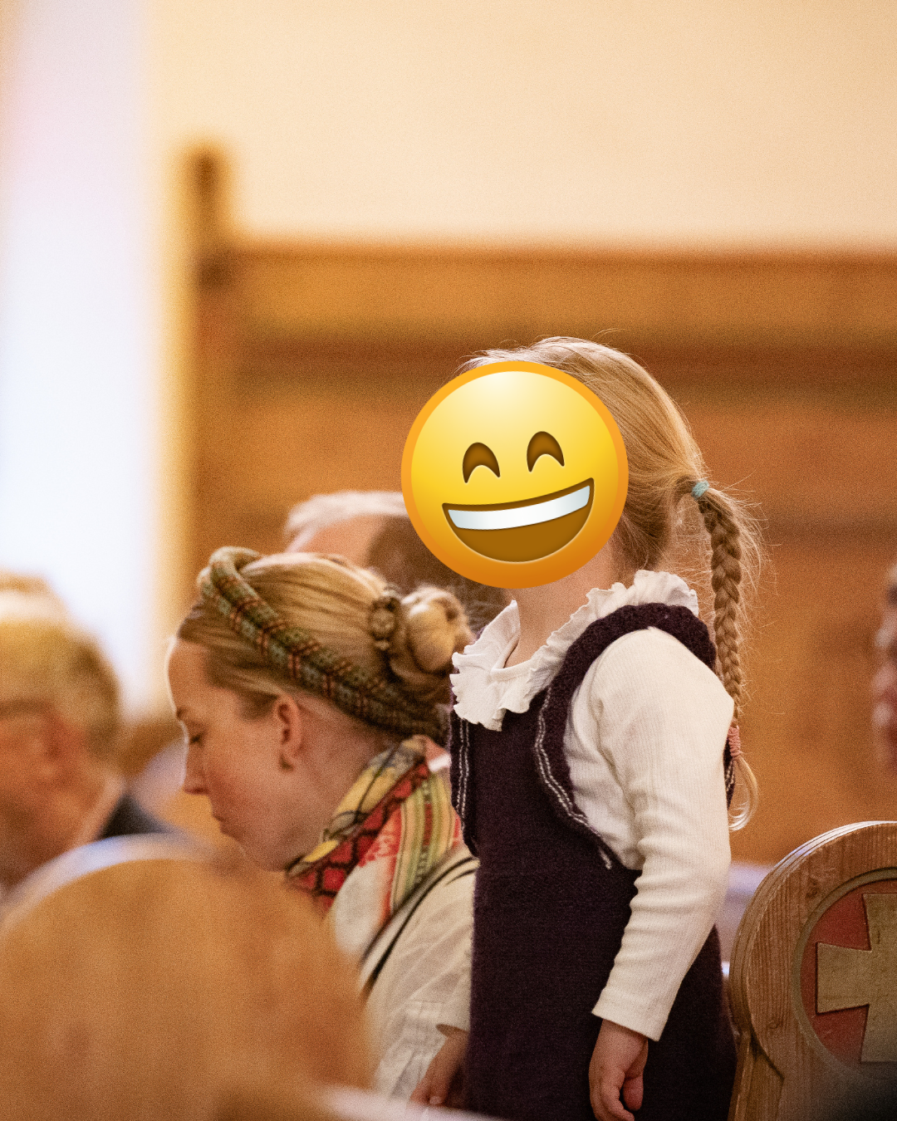
Bilder av barn
I og med at vi jobber med barn og unge i kirka, så er det naturlig at vi også ønsker å ta bilder for å vise frem f.eks. ulike arrangementer. Vi gjør det i beste mening. Det blir også naturlig å ville dele bildene på sosiale medier med andre.
De teknologiske mulighetene gjør at man stadig må ta nye hensyn og tenke seg bedre om når det gjelder publisering av bilder generelt, og barnebilder spesielt. Vi som er voksne, må kjenne til reglene. Vi må også stille flere spørsmål for å beskytte barna, og vi må ta flere forhåndsregler for å ikke miste kontrollen over bildene. Vi må dessuten sørge for at det vi gjør med bildene av barna i dag, ikke stiller dem i forlegenhet når de vokser til. Dersom bilder legges ut, men vi f.eks. mangler samtykke fra noen, må vi sensurere de vi mangler samtykke fra. Dette kan gjøres ved å sette inn en smiley over ansiktet til barnet, som et eksempel.

Slide 14
Sjekkliste
1. Lovlighet: Del aldri bilder av andres barn uten samtykke fra deres foresatte.
2. Type bilde: Tenk over innholdet og bruk filter eller dårligere oppløsning når det er mulig, det gjør bildene mindre interessante for andre.
3. Mengde: Del færrest mulig bilder.
4. Kanalbruk: Vær bevisst på hvordan du deler bildene. Alt må ikke ligge åpent. Bruk personverninnstillinger og lag lukkede grupper.
5. Slett jevnlig: Ta en vårrengjøring og slett tidligere bilder du har publisert med jevne mellomrom.
6. Spør alltid barna: Bruk spørsmål som «Synes du det er greit at jeg deler dette bildet med familien eller vennene mine?» Da gjør du det forståelig for dem. Respekter svaret.

Slide 15
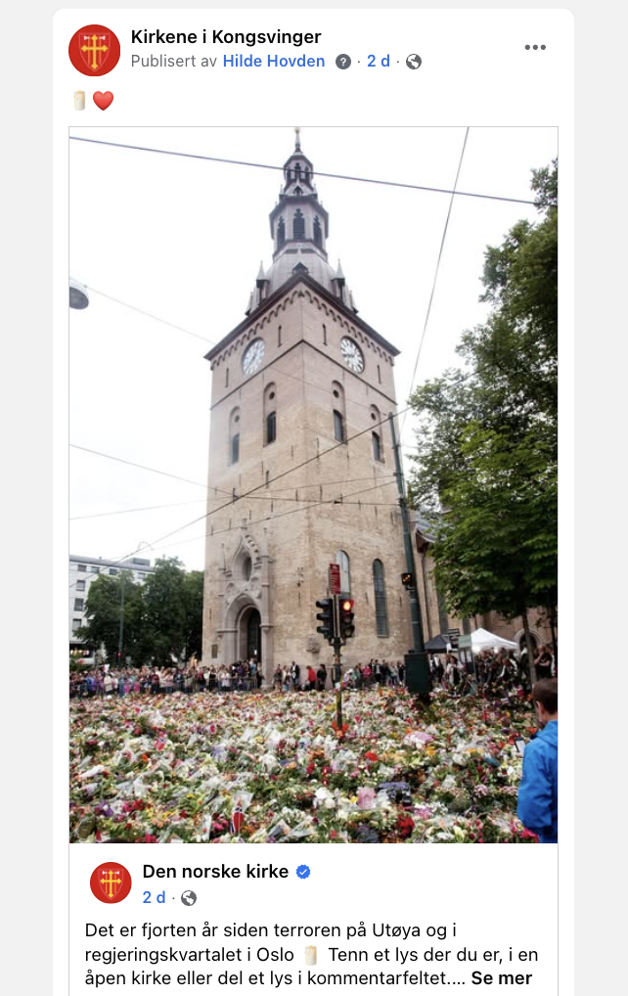

Uttrykk og stil
Bruk samme profilbilde og farger på alle kanaler. Del gjerne innlegg fra andre (som Den Norske Kirke eller nabomenigheter), men ikke for ofte.

Slide 16
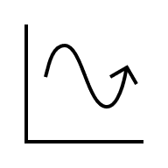
Hvordan vet vi om det funker? (Evaluering)
Det trenger ikke være avansert, men vi bør av og til stoppe opp og spørre:
Når fikk vi mest respons?
Hvilke innlegg engasjerte folk?
Er det noe vi burde gjøre mer av, eller mindre?
Sjekk for eksempel:
Hvor mange ser innleggene?
Hvor mange trykker seg videre til nettsiden?
Får vi spørsmål eller tilbakemeldinger i kommentarfelt eller meldinger?

Slide 17
Spørsmål?
Ta gjerne kontakt med Hilde Kristin Hovden på e-post: hh335@kirken.no

